Slide 1
Акгубаева Айсель, учащаяся 6В класса МОУ «Средняя общеобразовательная школа с углубленным изучением отдельных предметов №30» городского округа Саранск Республики Мордовия
Всероссийский конкурс образовательных проектов на русском языке среди детей-мигрантов
«По-русски реально и виртуально»
Номинация «Классный русский»
Азербайджанские корни в именах собственных произведений русской классической литературы

Slide 2
Здравствуйте, уважаемые участники конкурса! Меня звать Акгубаева Айсель. Родом я из Азербайджана. Там моя Родина, там проживают мои многочисленные родственники, там я впервые услышала родную речь и узнала о замечательных традициях своего народа. Однако теперь я живу в России, говорю без акцента на русском языке и уже приобщилась к многим русским традициям. Учусь в саранской средней школе №30 в 6 казачьем кадетском классе. Это моя вторая родина, чем я очень горжусь. А ещё моя гордость в том, что я общаюсь с друзьями, пишу и читаю на величайшем в мире языке – русском!

Slide 3
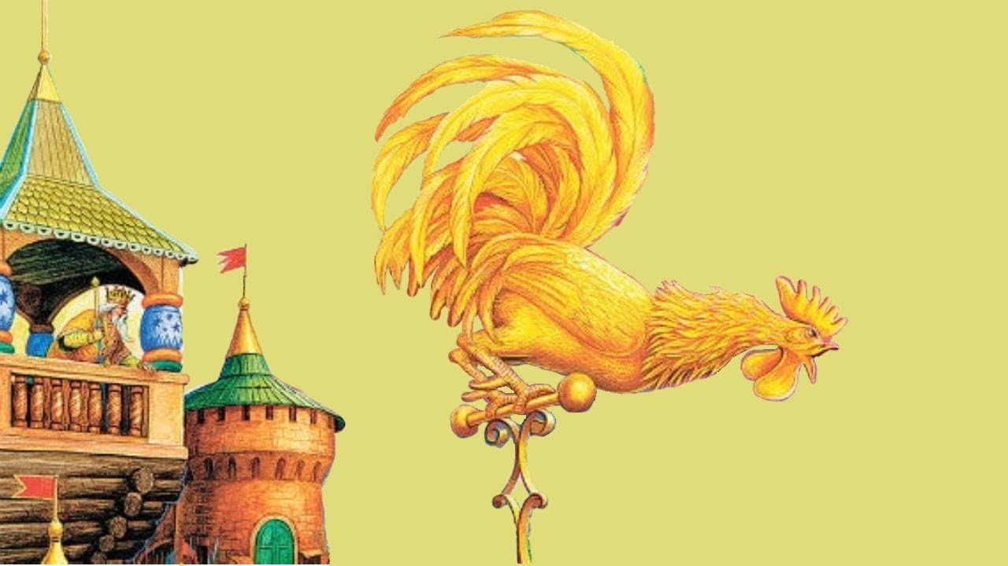
Мой любимый предмет в школе – литература. Хотя мой читательский опыт не такой большой, но я уже знаю немало произведений русской литературы. Читая их на уроке и дома, я услышала в именах некоторых персонажей родные слуху нотки и заинтересовалась. Мне очень захотелось поделиться с вами своими открытиями. Начну со «Сказки о золотом петушке» А.С. Пушкина.

Slide 4
Как известно, царь Дадон вернулся с войны с красавицей невестой – Шамаханской царицей. Оказывается, родом хитрая и расчётливая девица из Шамахи. Город Шамаха (или Шемаха, царство ещё и Шемаханским называют) расположен на территории современного Азербайджана. Там существовало Ширванское ханство. С запада на восток оно простиралось на 150 километров, а на севере на 100 километров (упиралось в Куру на юге). История Шамахи начинается еще в V веке до н.э., а в X веке н.э. Шамаха стала столицей Ширванского государства, оставаясь ею вплоть до присоединения к России.

Slide 5
Есть предположение, что в качестве прообраза Шамаханской царицы А.С. Пушкин использовал вторую жену Ивана Грозного – Марию Черкасскую, в девичестве Кученей Темрюковну, которая вышла замуж за русского царя в целях создания более прочного союза с кавказскими народами.

Slide 6
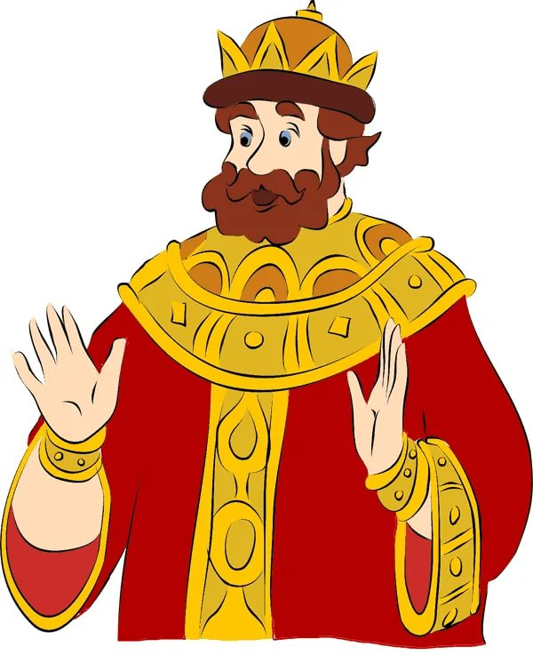
Ещё одной моей любимой сказкой стала «Сказка о царе Салтане». Имя сказочного царя напомнило имя Султан. И действительно, имя Салтан арабского происхождения. В переводе с арабского означает «повелитель», «император».

Slide 7
Читая сказки Пушкина, я обязательно представляю себе в мыслях образы прекрасной царевны, злой мачехи, королевича Елисея и, конечно же, добрых семи богатырей. Вспомним текст сказки. Перед утренней зарею Братья дружною толпою Выезжают погулять, Серых уток пострелять, Руку правую потешить, Сарацина в поле спешить...

Slide 8
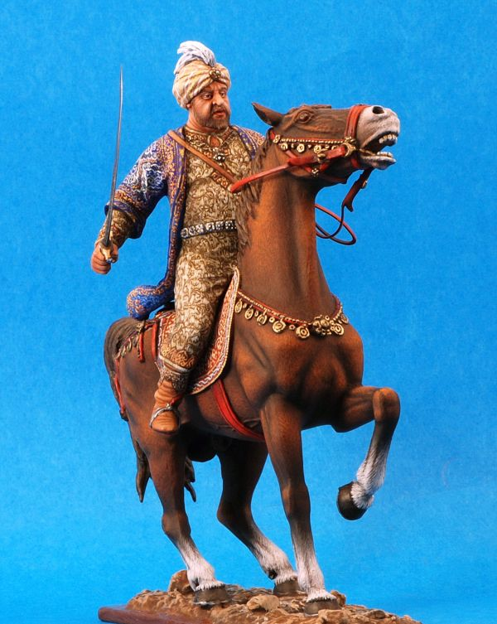
…Сарацина в поле спешить… Значит, сбить с коня всадника. Сараци́ны в переводе с древнегреческого - "восточные люди") - народ, упоминаемый Птолемеем, - говорит нам учебник истории Древнего Мира за 5 класс. Название это, означавшее первоначально кочующее разбойническое племя, уже в начале средних веков распространено было христианскими писателями на всех арабов, а затем стало означать вообще мусульман.

Slide 9
А теперь я обращаюсь к русским былинам. В одной из них есть один замечательный герой – Соловей-разбойник Адихмантьев сын. Вот что я прочитала о происхождении его отчества. Историки говорят, что отчеств у Соловья много. Среди них самые распространенные — Одихмантьевич, Ахматович и Рахматович. Снова слышатся родные мотивы. Отчество Соловья указывает на тюркское происхождение Отчество же его Рахманович производится от слова рахман или брахман, т.е. брамин — индийский жрец и кудесник. Иногда он называется и Птицей Рахманной, Алатырцем некрещеным (от Латырь - моря), а по батюшке Одихмантьевичем (как и старший богатырь Сухман) или Ахматовичем (от тюркского Ахмата).

Slide 10
Некрещёный Алатырец… Алатырь – значит, «Бог» или «Высшая сила». У каждого народа свой способ славить Бога. У арабов – Алла, у мусульман - Аллах. части слова А вторая часть «атырь» созвучна с именем бога огня в иранской мифологии Атаром (от персидского «атарш» — «огонь»).

Slide 11
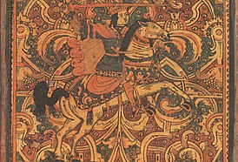
Ещё в одной русской сказке услышала я родные мотивы. Это сказка о королевиче Бове, у которого была возлюбленная Милитрисса Кирбитьевна. Кирбитьевна от имени Кирбит. Кирбитий. Имя тюркское. И не удивительно: в Чечне есть аул Кирбит. Значит, отец красавицы был мусульманином, моим единоверцем.

Slide 12
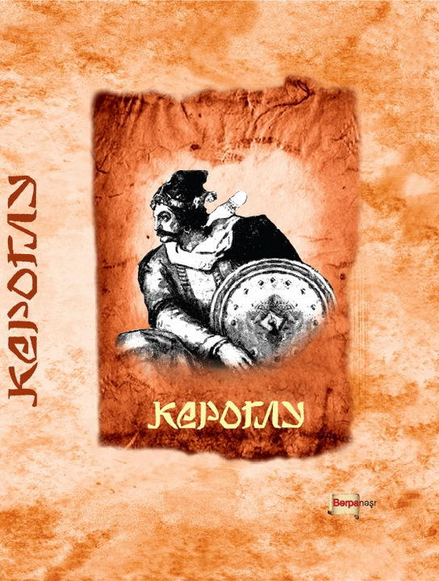
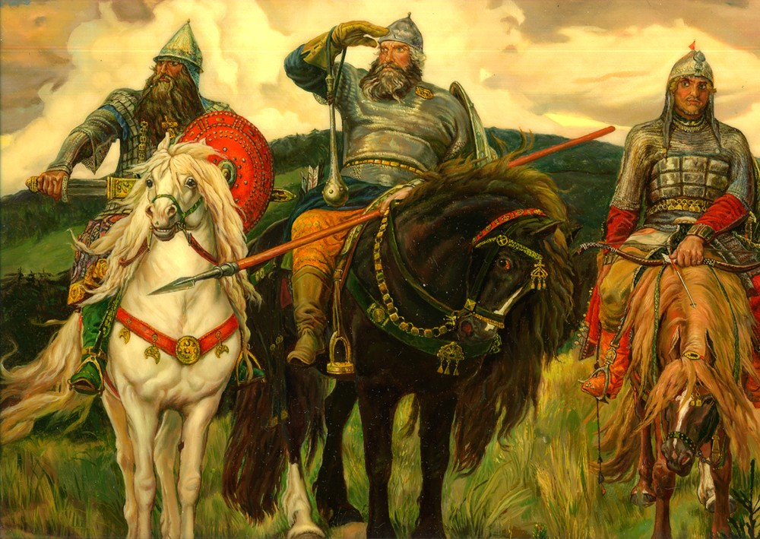
Это только начало моего приобщения к великой русской литературе, культуре русского народа и его богатейшего языка. Найдя общее с азербайджанским языком в русской литературе, я сделала для себя вывод: люди разных национальностей не могут существовать отдельно друг от друга. Их связывает многовековая история, культурные и торговые отношения. Поэтому теперь считаю необходимым ещё больше и внимательнее читать русскую классику, чтобы находить для себя родные азербайджанские мотивы.

